Slide 1
近期调研情况汇报
汇报人：庄国航

Slide 2
调研情况
1、情感信息的调研
2、数据集的调研
3、问题思考

Slide 3
1、情感信息的调研
视频图像
语音
文本
行为动作
姿态(手势等)
外部信号

Slide 4
1、情感信息的调研
脑电信号(EEG)
心电信号(ECG)
眼睛凝视/眼动(EOG)
皮肤电活动(EDA)/皮肤电反应(GSR)
皮肤温度(SKT)
肌电图(EMG)
呼吸振幅(RESP)
光电容积脉搏波(PPG)/血容量脉搏(BVP)
心率(HR)
生理信号

Slide 5
1、情感信息的调研
情感刺激方式
图像
视频
声音(音乐)
单词/句子
4. 游戏(如竞技游戏)
5. 社交评价(如演讲)

Slide 6
2、数据集的调研
数据集调研的思路：
1、作者为什么要做这个构建这个数据库？
2、数据库的标签是什么？
3、采集数据集的方法(包括参与者人数、数据集采集了什么信号、数据的选取等)？
4、关于数据库的描述？

Slide 7
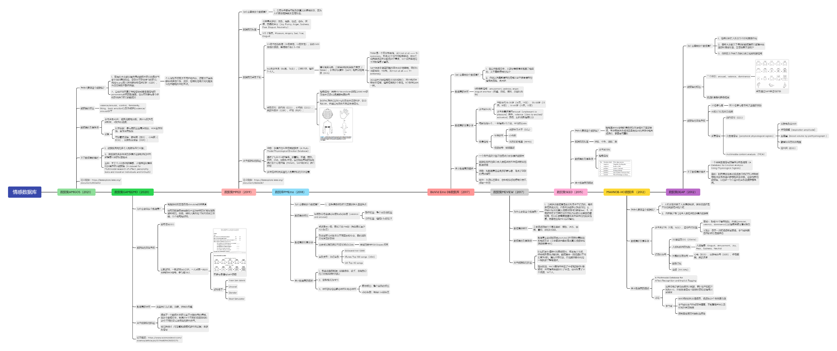
2、数据集的调研

Slide 8
3、问题思考
打牌场景：
参与人：2~3人
场景描述：双方或者三方之间进行博弈，通过打牌的方式。
规则：双方或者三方进行博弈，赢的一方带走其余方的积分，打5局。采用积分制。
信号采集：生理信号的心电和脑电、皮肤电信号；录制正面视频获取视频信息其中包括微表情等。
囚徒困境场景：
参与人：2人；
场景描述：双方合作或者博弈，两人可以选择单独场景做选择，也可以选择共享屏幕观察对方面部做选择。
规则：双方选择合作，则每人能够得4分；双方选择叛逃，每人得2.5分；若有一方叛逃，则叛逃方得8分，合作方扣2分。（必要时可以引用引入其他规则增加约束）
信号采集：生理信号的心电和脑电、皮肤电信号；录制正面视频获取视频信息。
玩游戏场景：
参与人：2人
场景描述：一人打游戏，另一人观看游戏。分组，根据调查表根据参与人对游戏不同的喜好分配。
信号采集：生理信号的心电和脑电、皮肤电信号；录制正面视频以及肢体动作。

